Slide 1


“SLIDE POWERPOINT”
http://www.phamlocblog.com
Thay thế ảnh mẫu này bằng ảnh theo chủ đề của bạn.

Slide 2



TIÊU ĐỀ
Manager
Họ tên
Thêm chữ
Thêm chữ
Thêm chữ
Thêm chữ
Mô tả
Mô tả
Mô tả
Mô tả
Chú thích
Chú thích
Chú thích
Chú thích
Chú thích
Chú thích
Chú thích
Chú thích
Chú thích
Chú thích
Chú thích
Chú thích

Slide 3


TIÊU ĐỀ
BlogCongDong.Com chia sẻ với các bạn mẫu slide PowerPoint đẹp
PowerPoint Đẹp
0919 50 3399
Nội dung
Mối liên quan
Chèn nội dung của bạn vào đây.
Chèn nội dung của bạn vào đây.
Mối liên quan
Nội dung

Slide 4
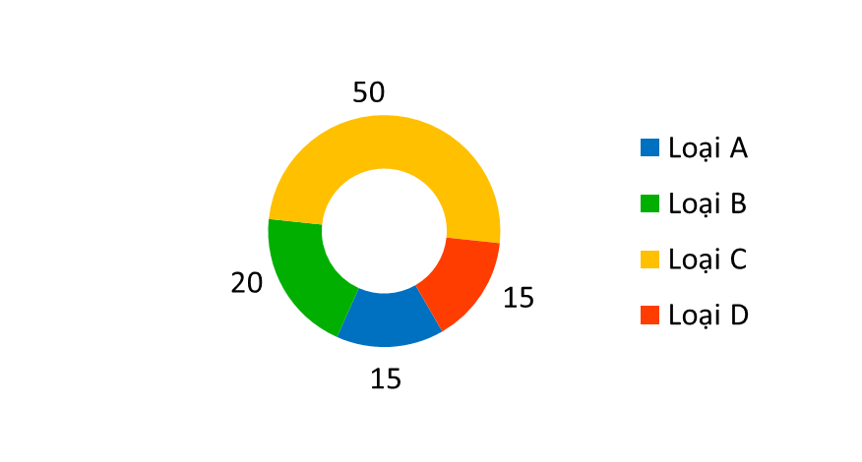
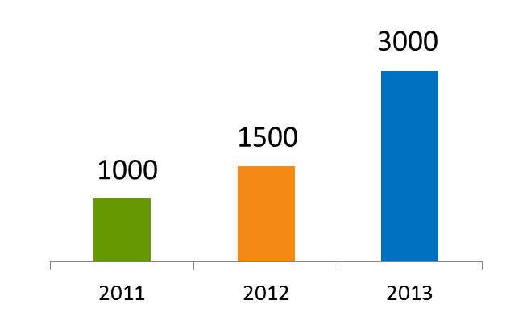
TIÊU ĐỀ
Tên biểu đồ
Tên biểu đồ
Nội dung | 2011 | 2012 | 2013
Thêm chữ | 1,296,113 | 1,200,000 | 2,761,811
Thêm chữ | 446,735 | 400,000 | 3,960,561
Thêm chữ | 1,296,113 | 1,200,000 | 2,761,811
Thêm chữ | 100,000 | 200,000 | 100,000

Slide 5


TIÊU ĐỀ
NỘI DUNG CHÍNH
Thêm chữ
BlogCongDong.Com chia sẻ với các bạn mẫu slide PowerPoint đẹp
Đây là văn bản mẫu.
Hãy thay thế văn bản này bằng văn bản chính thức của bạn.
Xem ngay
Chèn Hyperlink của bạn vào chữ “Xem ngay”

Slide 6
XIN CHÂN THÀNH CẢM ƠN!
Thay thế ảnh mẫu này bằng ảnh theo chủ đề của bạn.

